Slide 1
实验四
集成运算放大器的线性应用
(仿真)

Slide 2
一、实验目的
掌握集成运放的正确使用方法。
掌握集成运放的线性应用,设计:
电压跟随器;
反相电压放大器;
反相加法器、减法器
积分器;
微分器。

Slide 3
二、实验原理
集成运放是高增益的直流放大器。若在输出端和输入端之间加上反馈网络，则可以实现不同的电路功能。
施加线性负反馈，可实现放大功能及加(减)、微分、积分等模拟运算功能；
施加非线性负反馈，可实现对数、乘(除)模拟运算功能及非线性变换功能；
施加线性或非线性反馈，或将正、负两种反馈结合，可实现各种模拟信号的产生功能。

Slide 4
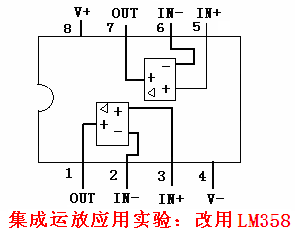
1.LM358管脚图

Slide 5
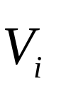

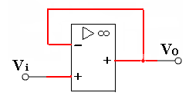
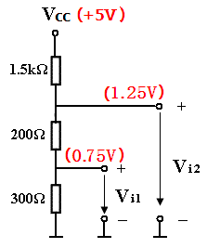
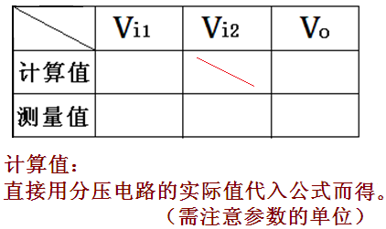
三、实验内容
1．电压跟随器
按图连接电路，输入信号由反相端引入，测取 、 ，分析其关系，将实测值填入表中。
Vo = Vi

Slide 6
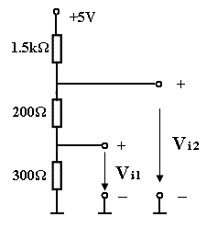
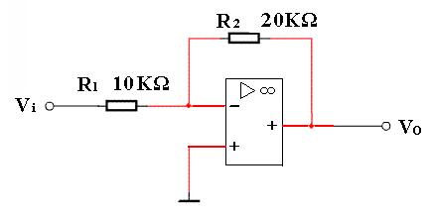
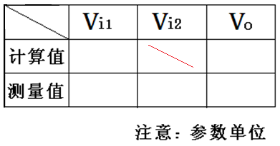
2．反相电压放大器
按图连接电(R1=10K、R2=20K)，输入信号由反相端引入，测取 、 ,分析其关系将实测值填入表中。
Vi 信号由分压器取
Vo=－（R2 / R1） Vi

Slide 7
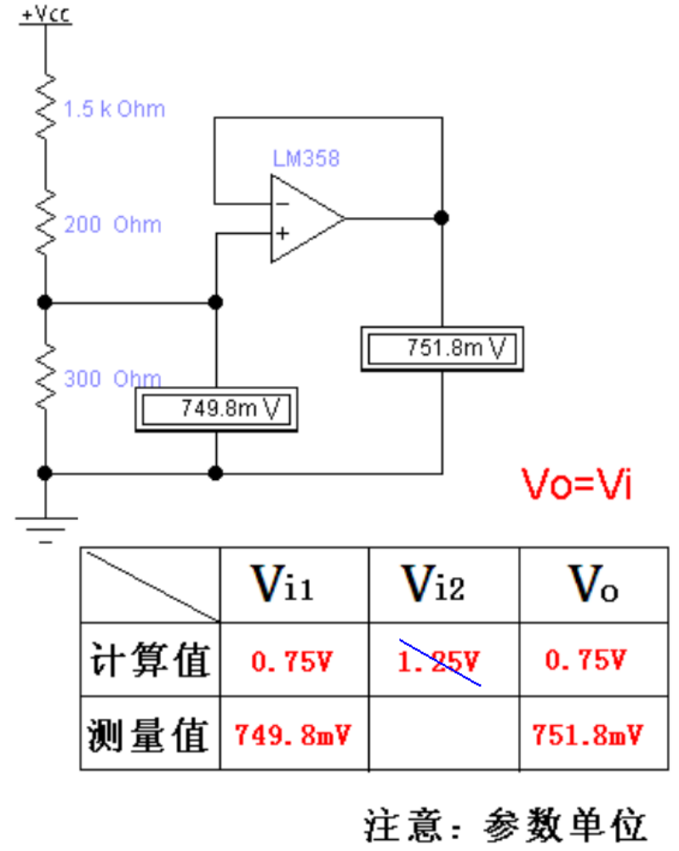
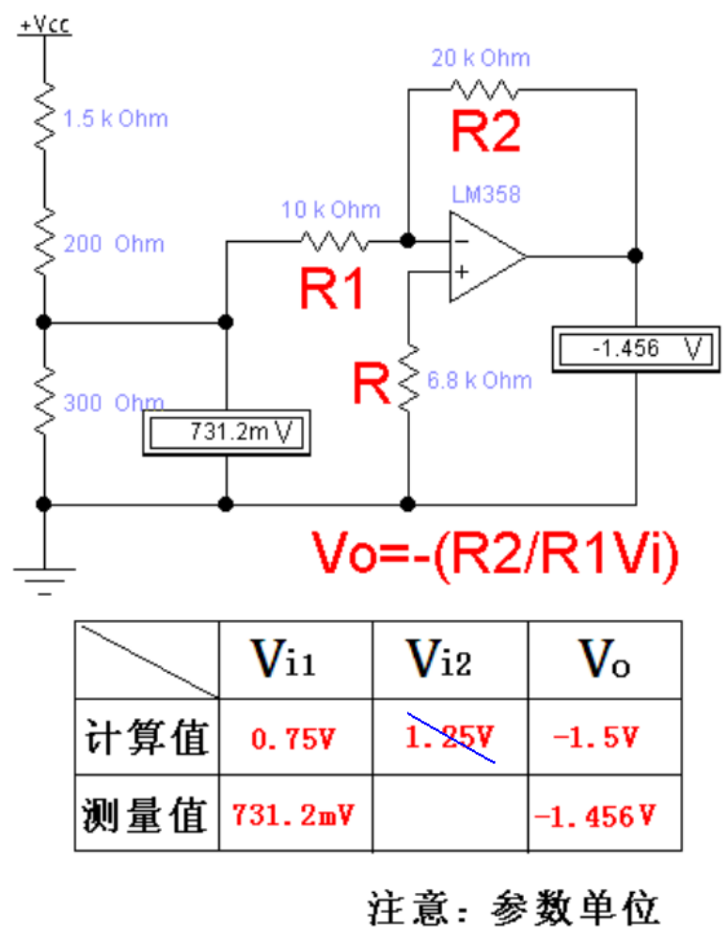
1、电压跟随器
2、反相比例运算

Slide 8


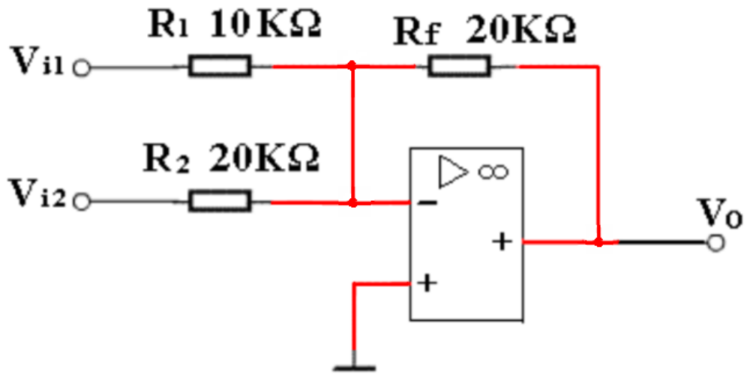
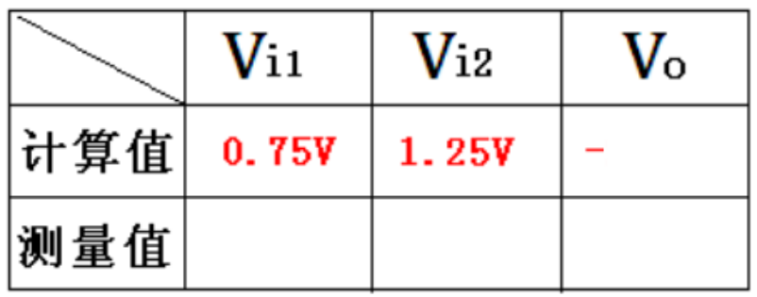
3.反相加法电路
按图连接电路(R1=10K、R2=20K、Rf=R3=20K)。输入 、 电压值，并测量 、 、 分析其关系，
将实测值填入表中。
vo = －〔（Rf/R1)vi1 +（Rf/R2)vi2 〕

Slide 9
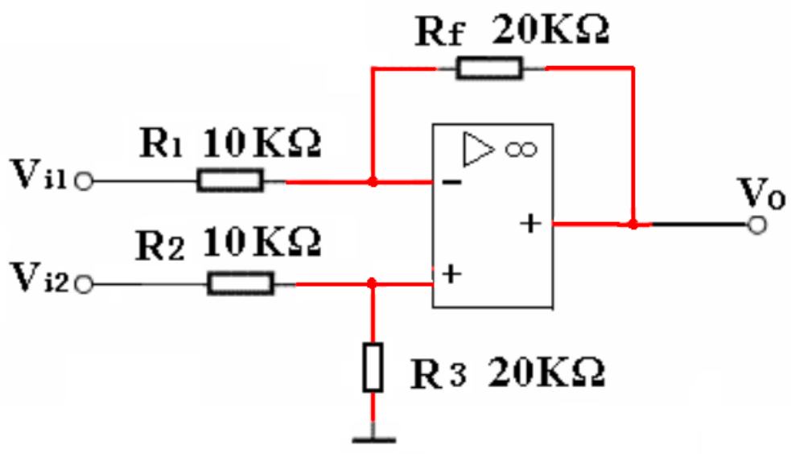
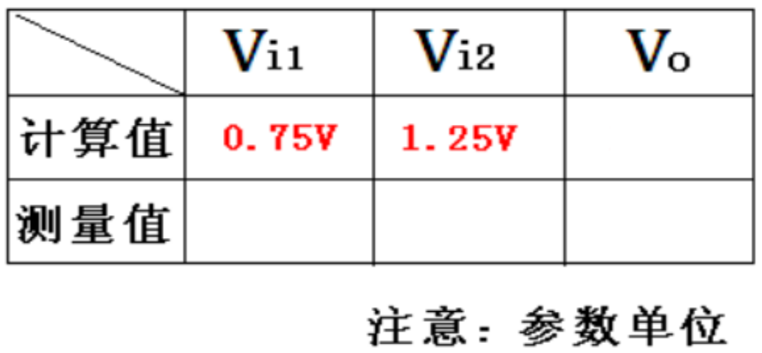

4.反相减法电路
按图连接电路(R1=10K、Rf=20K)。输入 、 电压，测量 、 、 分析其关系，将实测值填入表中。
在 Rf/R1 = R3/R2 情况下：

Slide 10
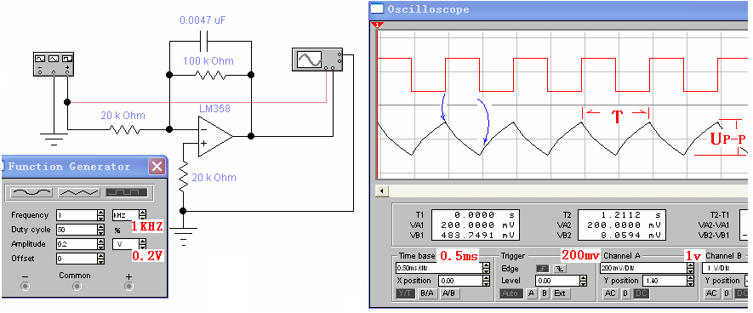

5.积分器
按图连电路(R1=20K/Rf=100K/Cf=0.0047µF)，
输入方波信号，f=1KHz 、 Vi=0.2V;
1.记录Vi 、Vo波形； 2.读取T； 3.计算f；
4.读取Vo峰-峰值；

Slide 11
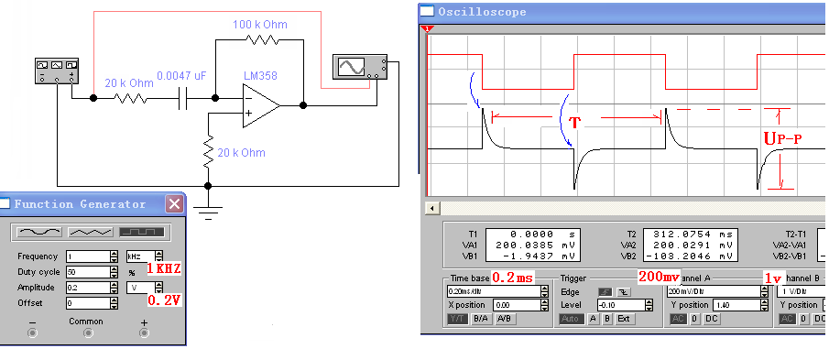
6.微分器
连接电路(R1=20K、 Rf=100K / Cf=0.0047µF)，
输入方波信号，f =1KHz 、 Vi=0.2V；
1.记录Vi 、Vo波形； 2.读取T； 3.计算f；
4.读取Vo峰-峰值；

Slide 12
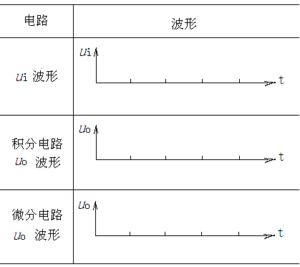
表5:积分、微分电路波形
四、实验报告内容与要求
1.画出实验电路，整理实验数据、绘出Ui 、Uo波形。
2.读取T；计算f；读取Uo峰-峰值。
3.在本实验中，若给反相比例运算电路输入直流电压 Ui= -3V,则输出电压Uo为多少？
波形:
计算:
T =( ) f =( )
UP- P =( )
UP- P =( )
UP- P =( )

Slide 13
五、实验预习
实验七 集成运算放大器的非线性应用
1. 掌握集成运放的非线性应用:
设计正弦波信号发生器,
频率在150-160Hz之间。
设计频率可调的方波发生器,
频率在80-800Hz之间，幅值在±6V。
设计方波――三角波发生器，
频率在100-1kHz之间，幅值在± 6V。
2.根据电路给定参数,估算输出波形幅值和频率。

